Slide 1
转正答辩
答辩人： 胡真
所在组： 智能组

Slide 2
目录
1
试用期工作回顾
2
试用期自我总结
3
未来规划

Slide 3
PART ONE
试用期工作回顾

Slide 4
2.意图分类训练数据标注
3.对话流程、数据库设计
1.意图分类模型搭建
大健智能客服
大健客服
4. 基于医疗知识图谱的智能问答

Slide 5
模型搭建：
1. 框架：keras
2. 算法：textcnn
3. 实现重点：
a. 输入层采用Embedding+Symbol_Embedding
b.中间层采用多个过滤器
4. 模型结构图如下：

Slide 6
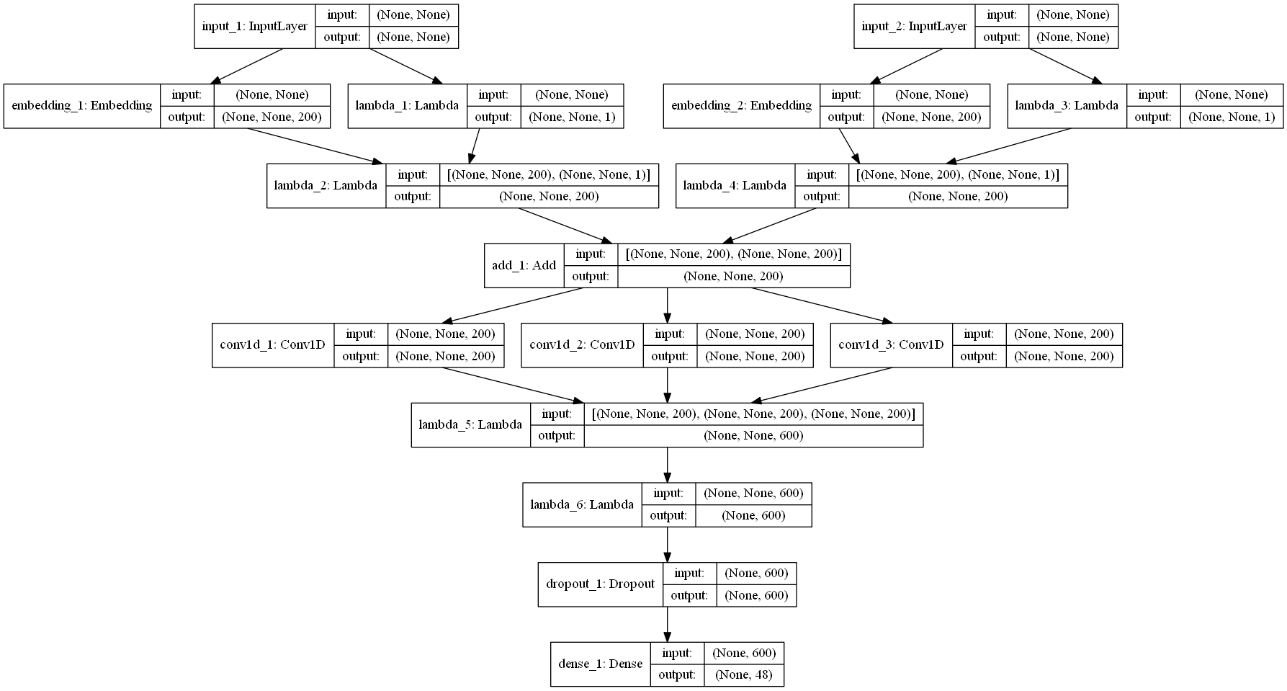

Slide 7
数据标注：
1. 类别数 ： 48 个
2. 数据量 : 6W+
3. 标注过程：
标注-->模型预测--->标注-->模型预测-->
对话流程设计：
1. 数据表名： intent slot chat_rep_sens
2. 表设计:

Slide 8
字段名 | 类型 | 注释
id | int | 意图id
name | varchar2 | 意图名
itype | tinyint | 意图类型(0-1-2)
intent
字段 | 类型 | 注释
id | int | 属性id
name | varchar2 | 属性名
sorder | int | 属性顺序
stype | tinyint | 属性类型（是否必填0-1）
intent_id | int | 意图外键
slot
字段 | 类型 | 注释
id | int | 自动回复id
content | varchar2 | 自动回复内容
intent_id | int | 意图外键
chat_rep_sens

Slide 9
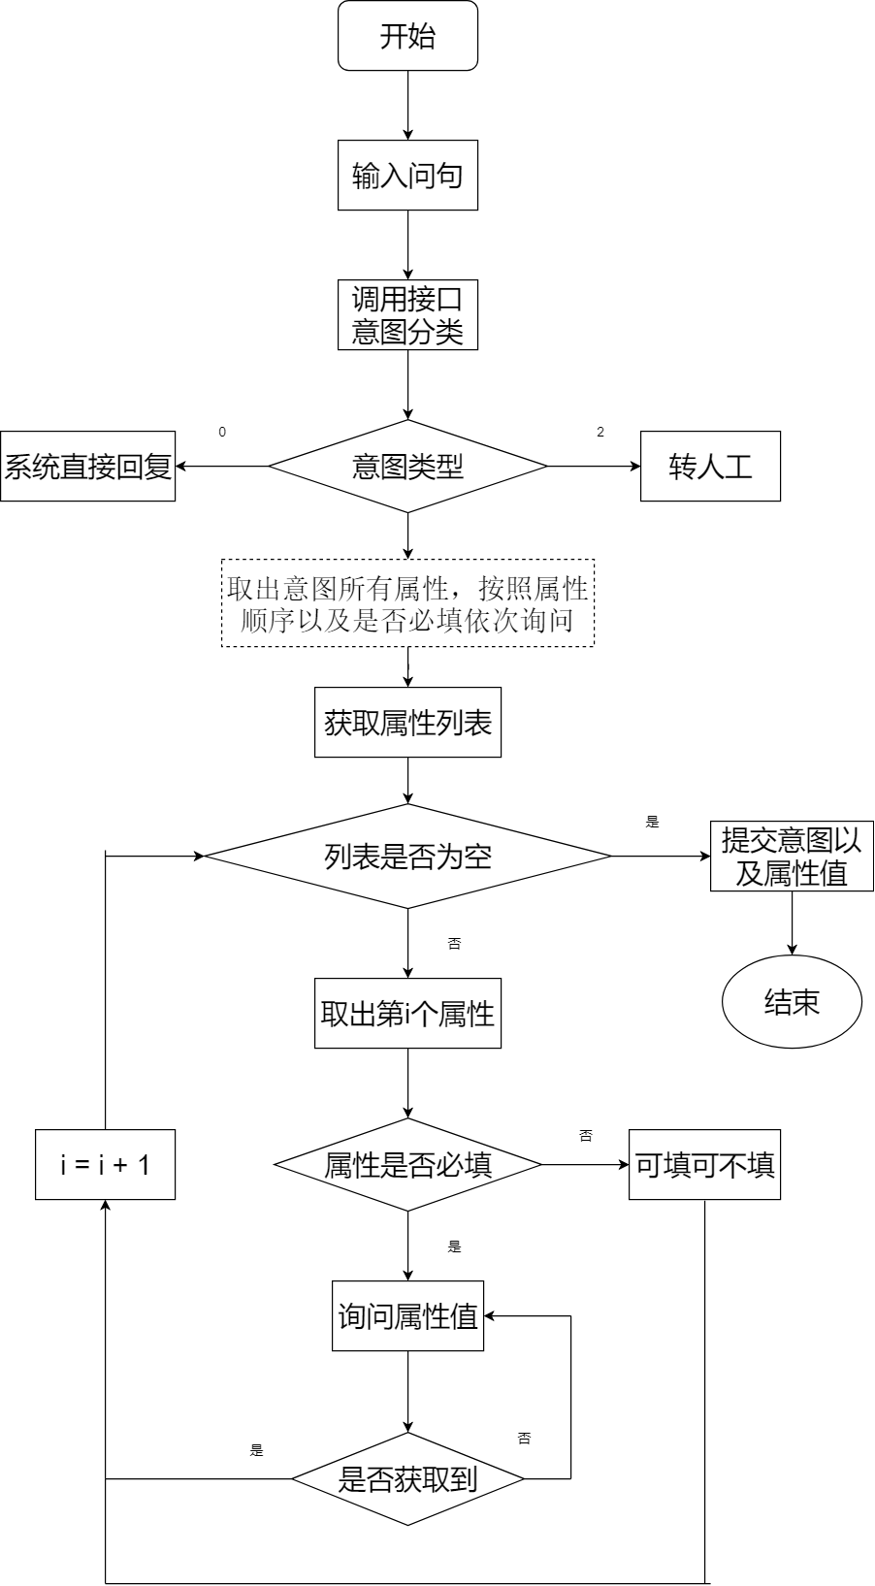
3.流程设计

Slide 10
医疗知识图谱智能问答：
1. 目的
通过知识图谱智能回答类似于：药品相关信息，药品适用症，疾病相关症状，症状所属疾病 等问题。
2. 知识图谱设计
淡黄色片
发热
性状
症状
适用于
症状
吴太
厂家
感康
感冒
头疼
可用药
有效期
症状
鼻塞
36月

Slide 11
工作中存在的问题以及解决的方式：
1.模型搭建
问题：
a. 用lstm虽然是全局语义信息，但是速度较慢，attention速度也较慢。
b. 单纯用词向量，缺少类别信息。
c. 只用一个过滤器，不能较好捕捉局部信息。
解决：
a. 采用cnn，因为cnn是并行计算，比lstm的递归计算要快很多，大概
8倍以上。
b. 采用符号向量表示部分实体，例如：感冒灵、皮炎平都是药品。
c. 多个过滤器融合

Slide 12
2. 数据标注
问题：
a. 单纯标注，速度较慢
b. 已定义部分类别与实际情况不太符合
c. 已定义类别不能覆盖所有数据
解决：
a. 采用：标注-->模型预测-->标注-->模型预测-->
b. 修改合并类别
c. 增加新的类别

Slide 13
3. 对话流程
问题：
a. 意图类型
b. 属性顺序、类型
c. 自动回复友好性
解决：
a. 用0、1、2数字表示意图类型
b. 用数字表示属性顺序；用0/1表示属性类型
c. 0类型意图自动回复内容编辑多条

Slide 14
4. 知识图谱
问题：
a. 实体识别
b. 关系抽取
c. 自然语言转查询语句
解决：
ab. 计划分别尝试：规则、深度学习
c. 计划用模板规则

Slide 15
PART TWO
试用期自我总结

Slide 16
自我总结
经过这3个月的工作，我觉得收获有以下：
1. 沟通
2. 思考
3. 技术
vae,attention,resnet

Slide 17
PART THREE
未来规划

Slide 18
未来规划
初版本意图分类模型部署，测试
增加实体识别功能
增加阅读理解功能
知识图谱在医疗智能问答上的研究
不断学习相关新技术，更强大化智能客服

Slide 19
THANKS
FOR YOUR WATCHING

